Slide 1
Тема урока:
Закрепление

Slide 2
-
+
- -
+ +
- -
+ +

Slide 3
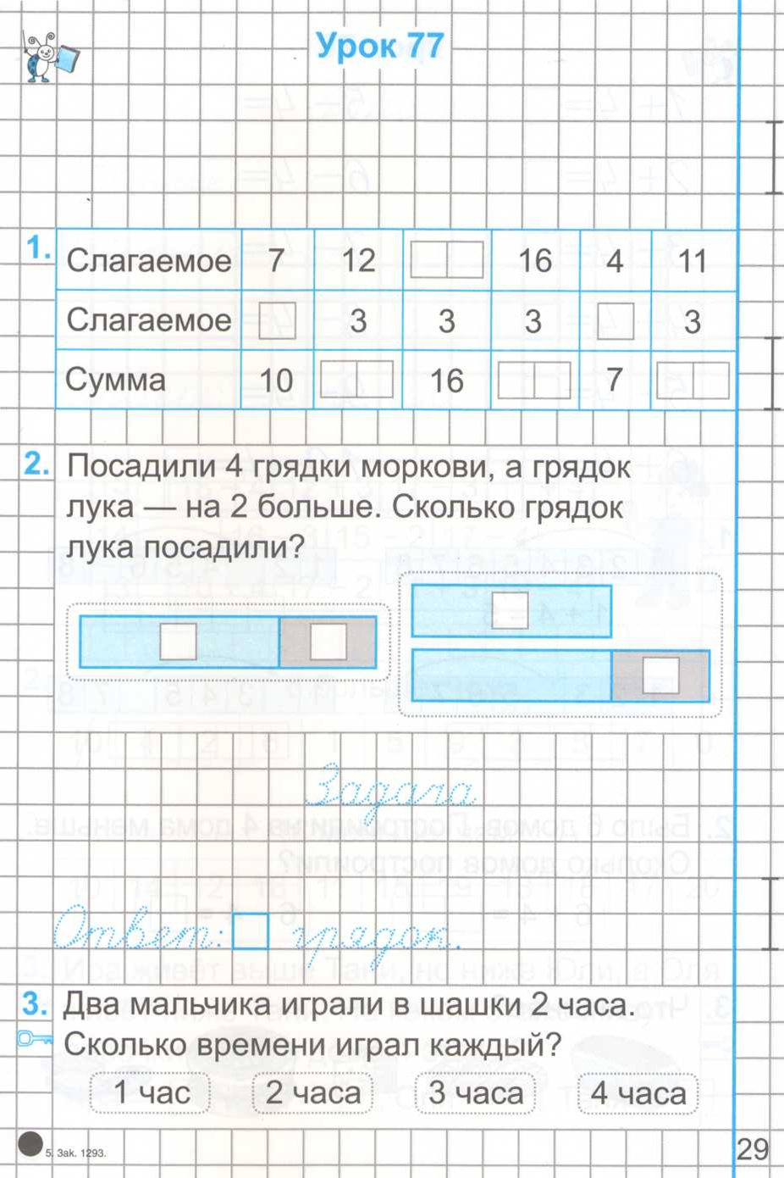
1 2 + 3 = 1 5
1 4 + 3 = 1 7
Х
1 5 - 3 = 1 2
1 7 - 3 = 1 4

Slide 4
1 3
3
3
Х
1 5
1 9
1 4

Slide 5
4
2
4 + 2 = 6 (гр.)
Х
6

Slide 6
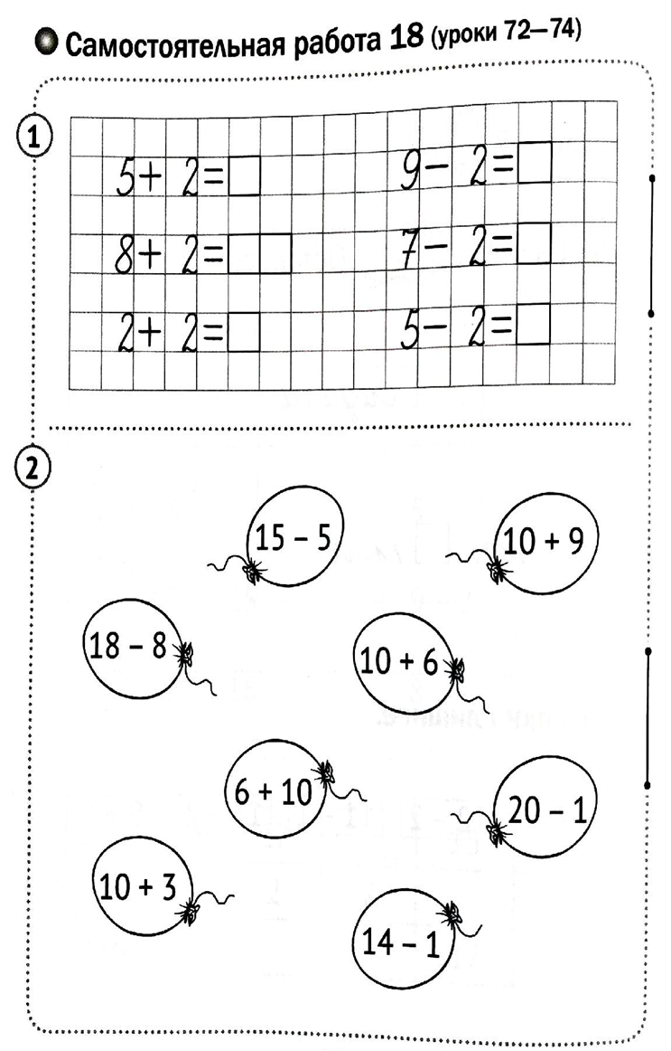
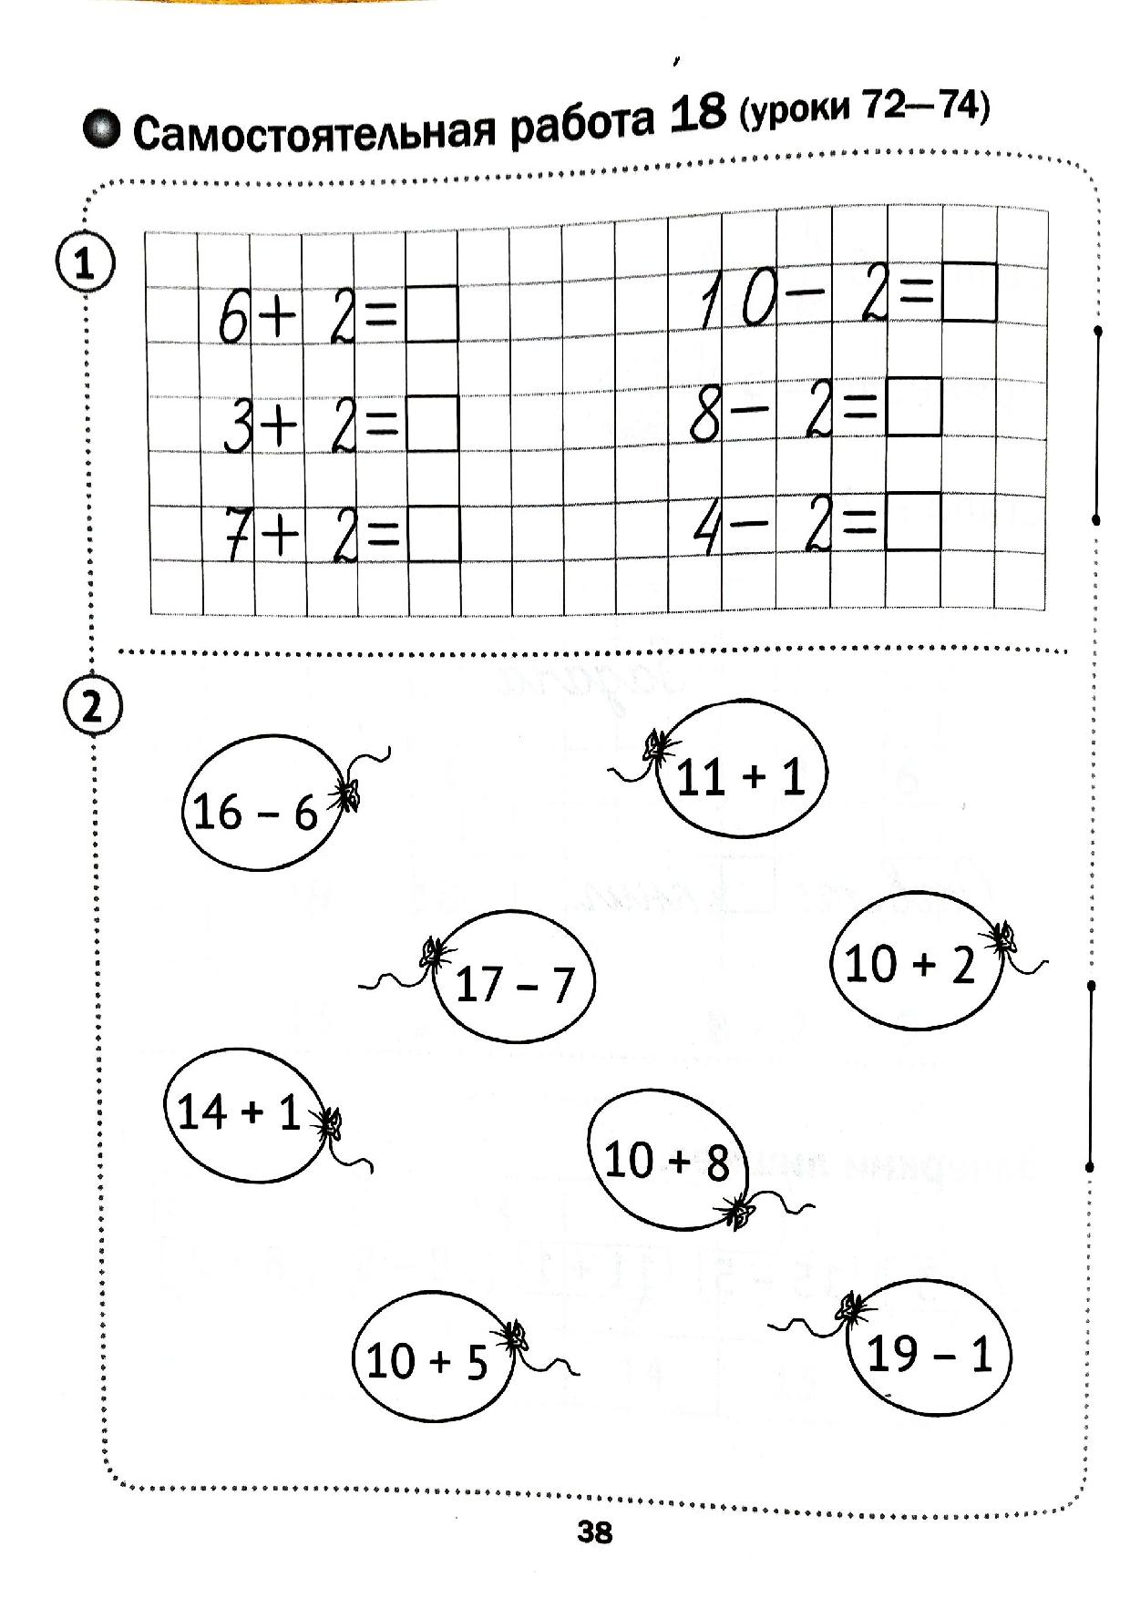

Slide 7
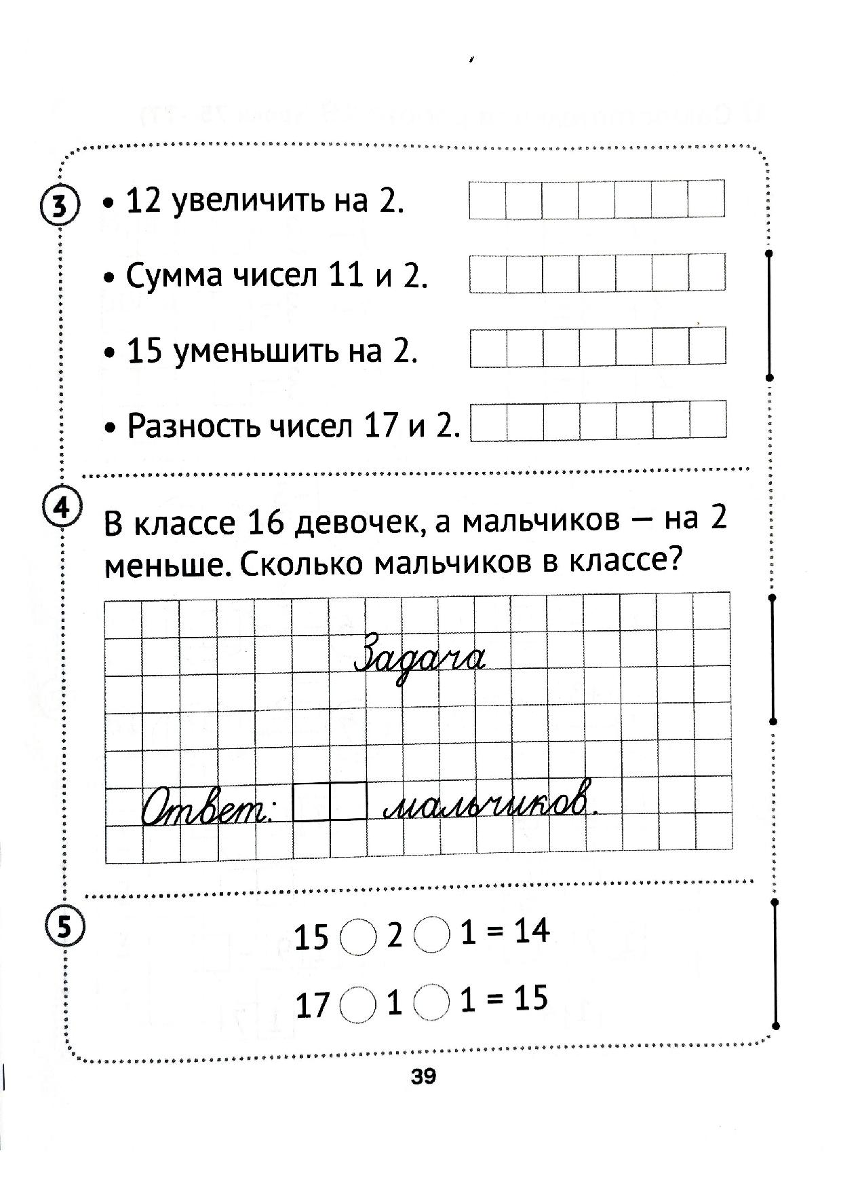
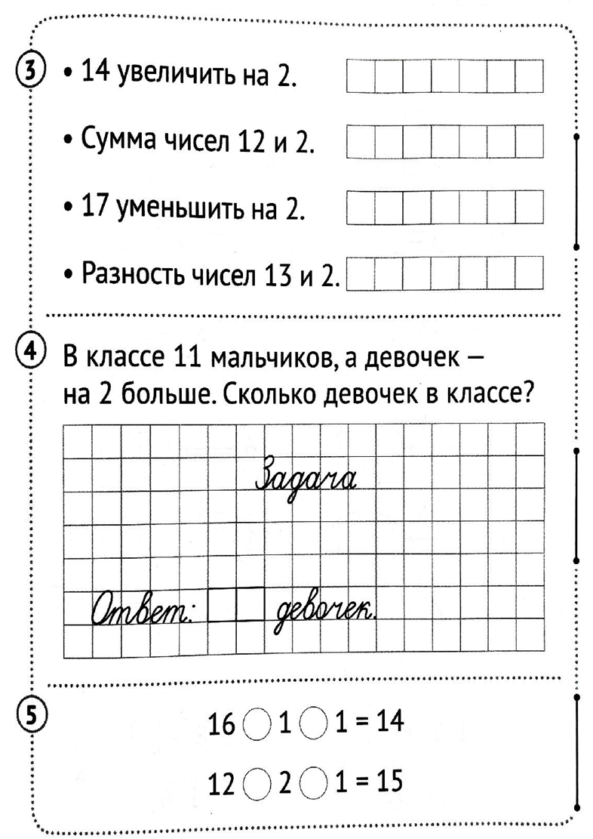

Slide 8
8
6
7
0
5
18
16
17
10
15

Slide 9
8 ч
12 ч
12 - 8 = 4 (ч)

Slide 10

1 2 3 4 5 6 7 8 9 10 11 12 13 14 15 16 17 18
?
18 - 8 = 10 (стр.)

Slide 11
10 + 5 = 15 (пт.)

Slide 12
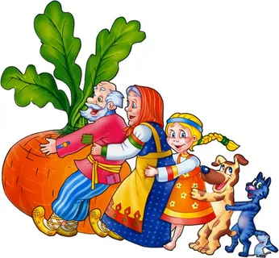
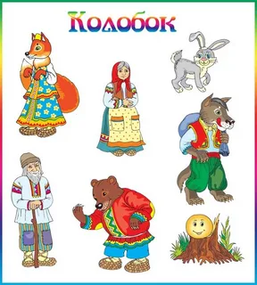
3
3
2
4
1

Slide 13
<
5 людей 7 зверей

